Slide 1
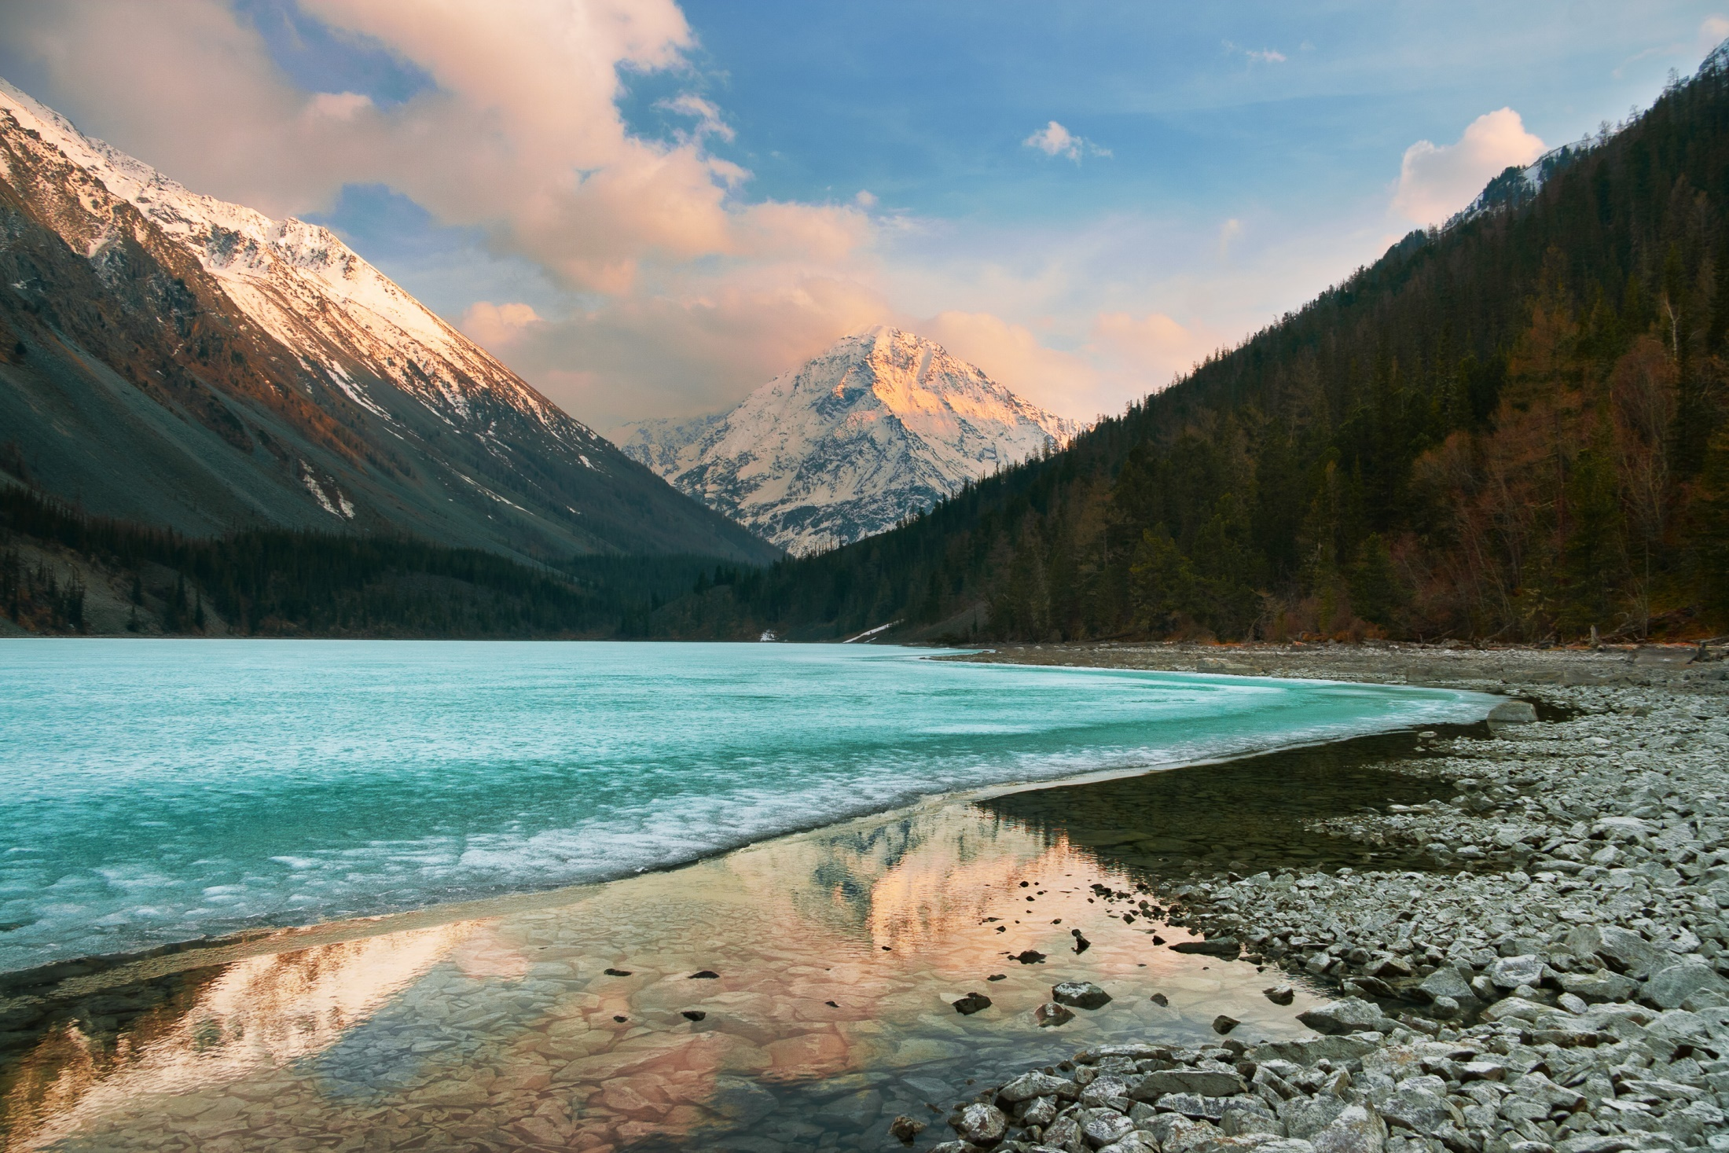
«Берегите Землю!»

Slide 2
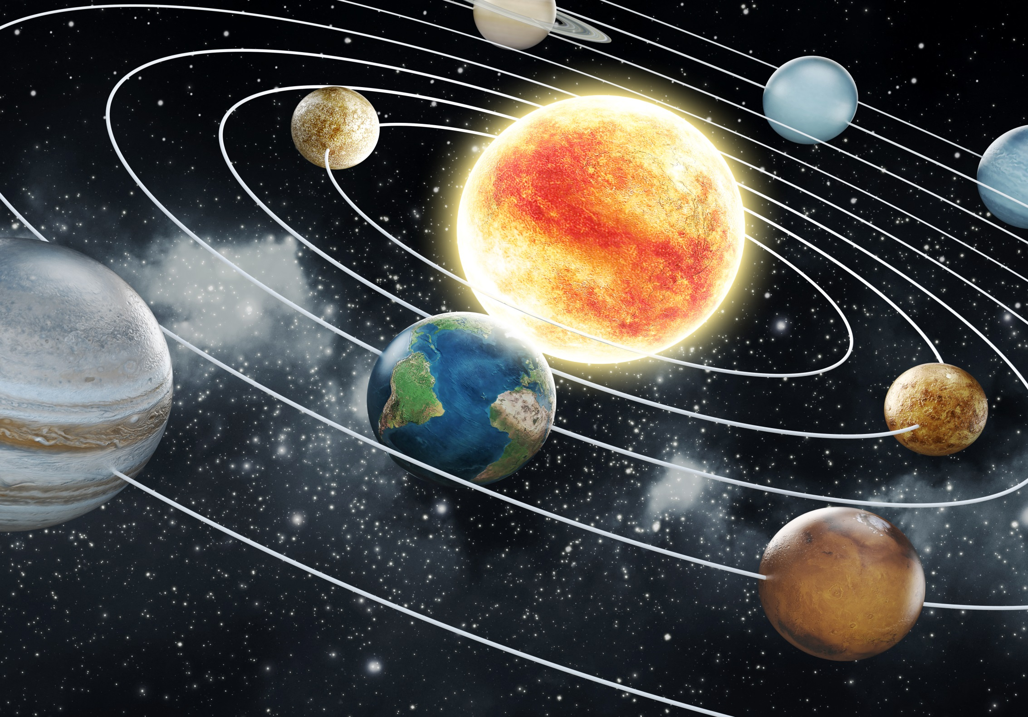
Земля

Slide 3
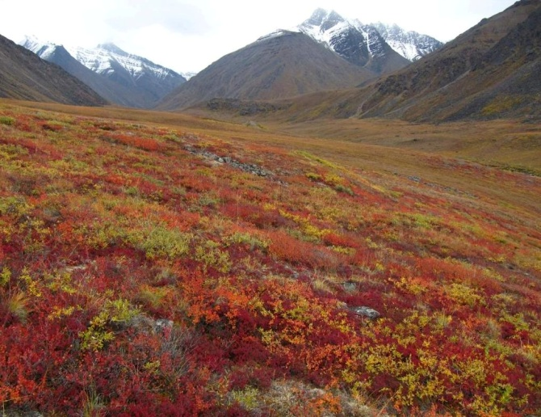
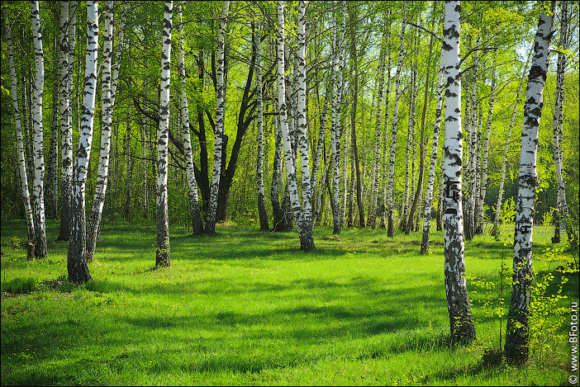
“Экология” (в переводе с греческого "oikos" – дом, "logos" – наука) означает «наука о доме».
Экология — это наука, изучающая взаимоотношения между человеком, растительным и животным миром и окружающей средой, в том числе влияние деятельности человека на окружающую среду и живую природу.

Slide 4
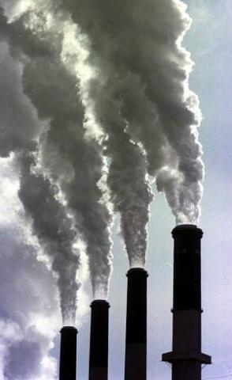
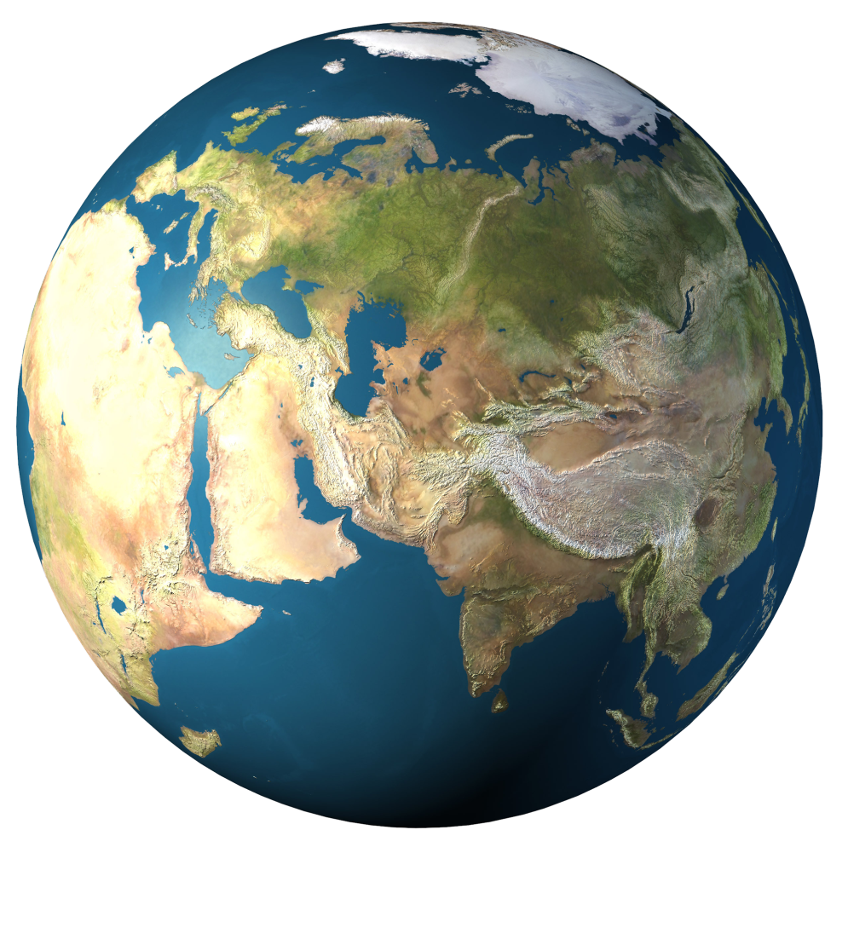

Slide 5
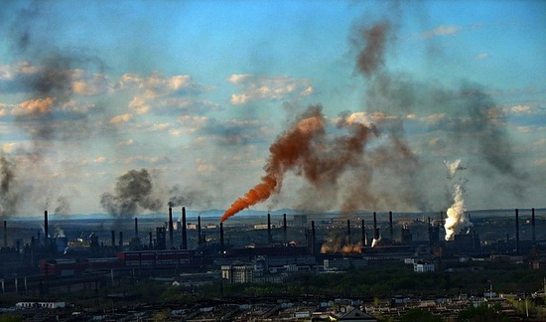
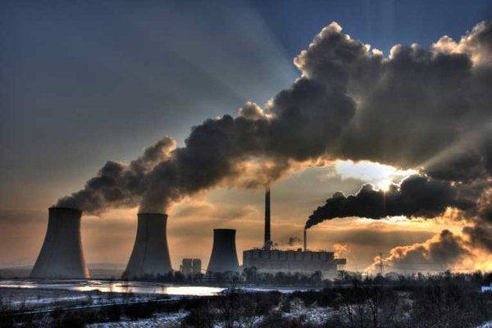

Slide 6
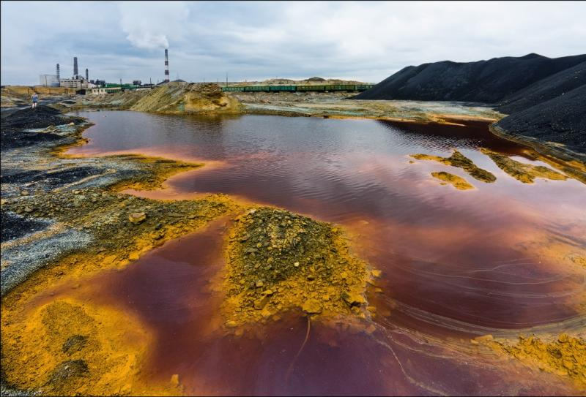

Slide 7
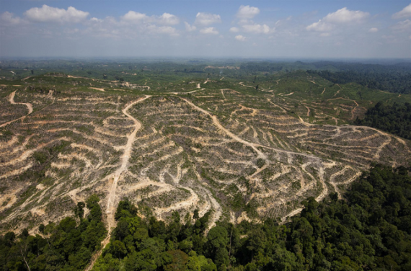

Slide 8
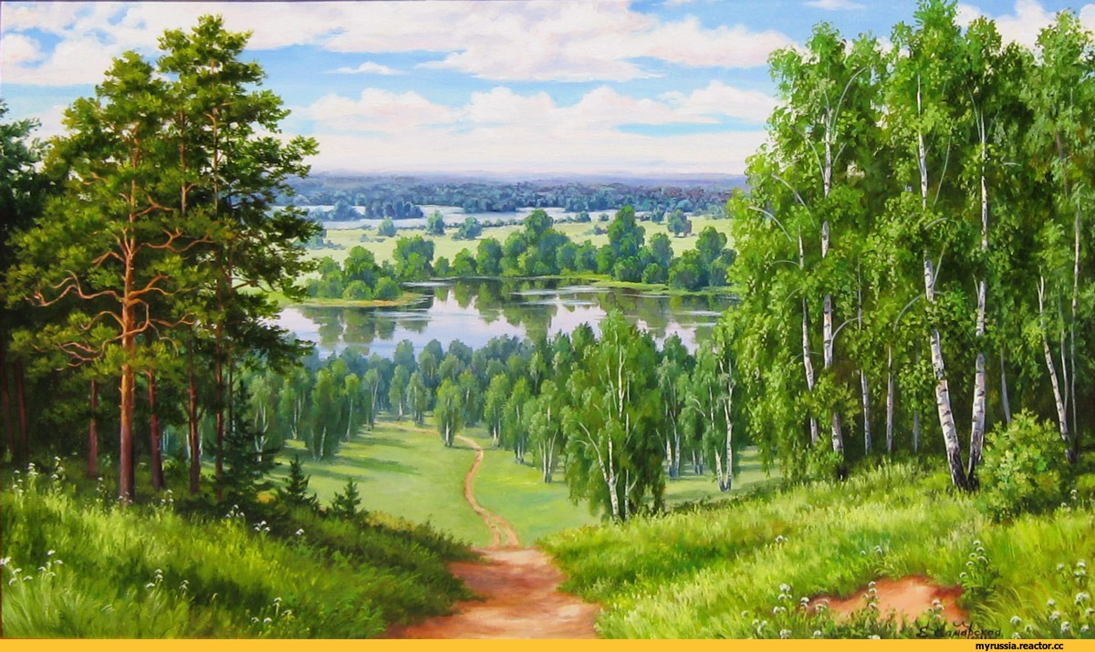

Slide 10
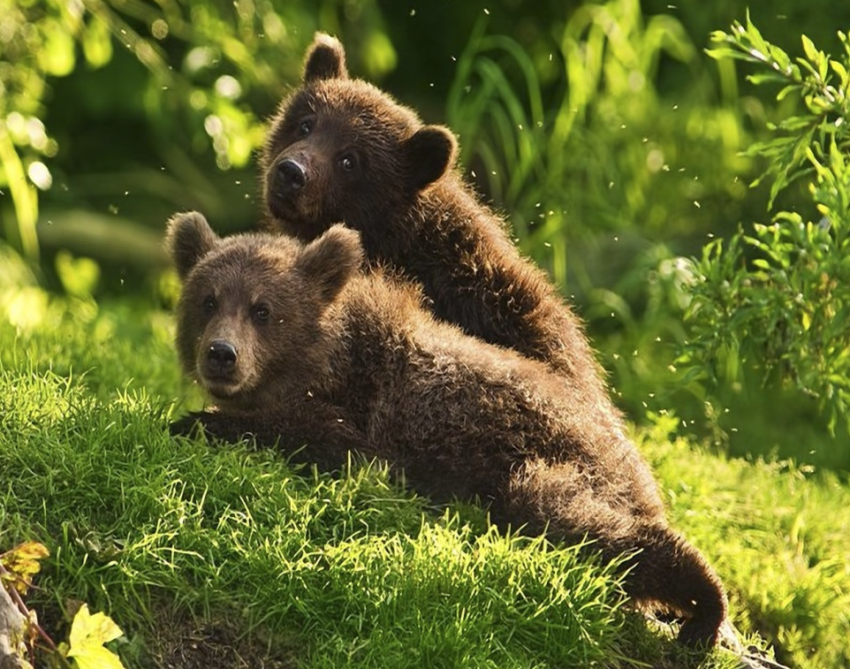
Земля – это общий дом растений, животных и человека, поэтому надо думать о том, чтобы этот дом процветал и богател.

Slide 11
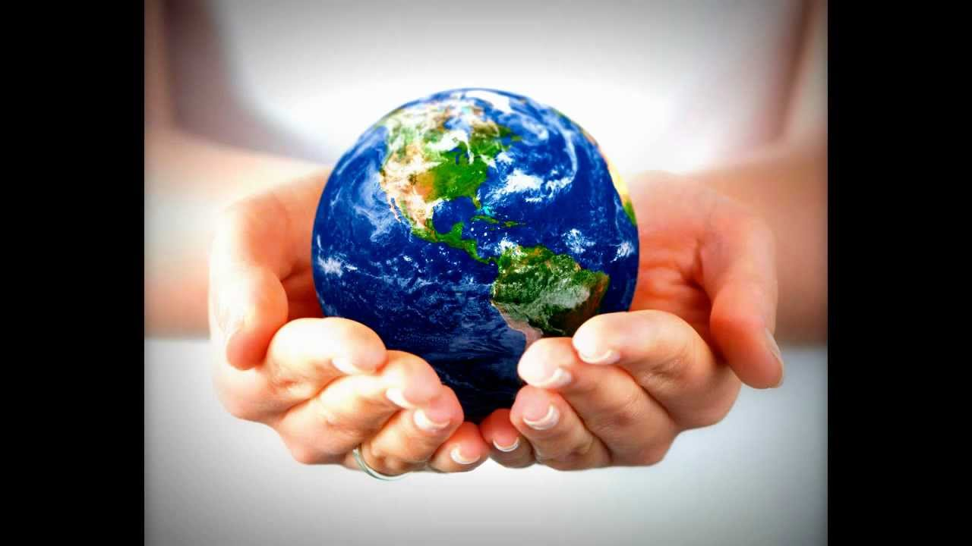
Береги нашу планету !

Slide 12
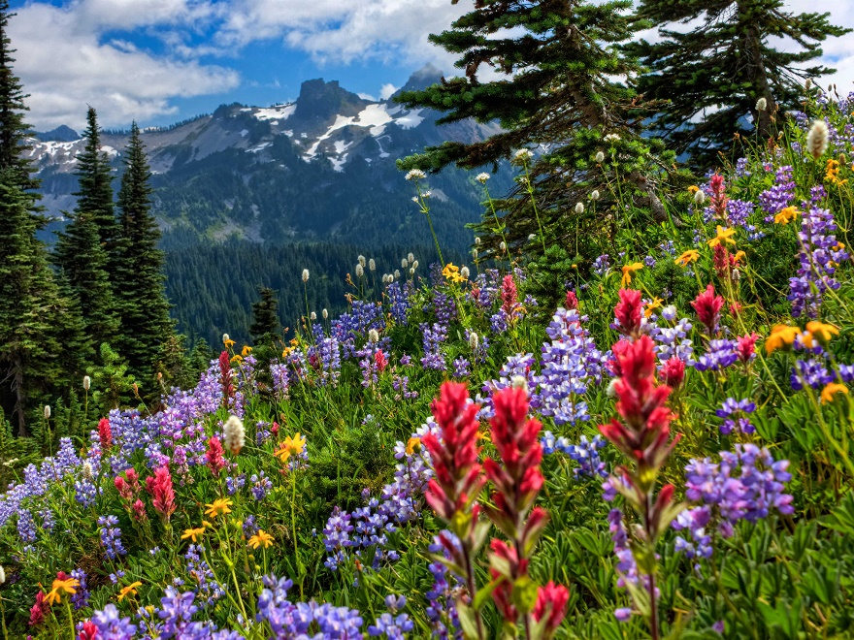
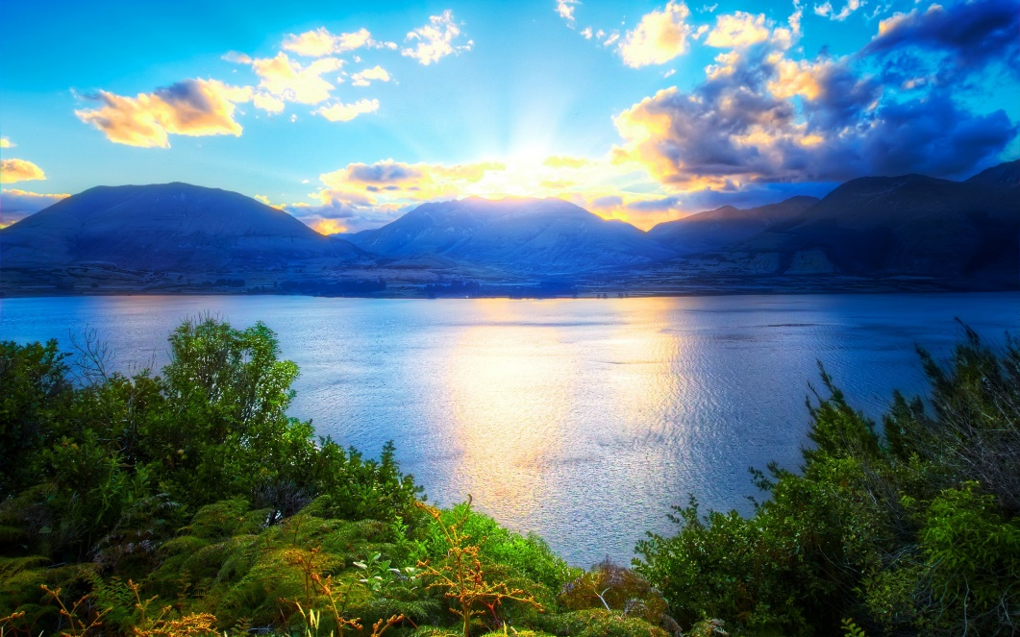
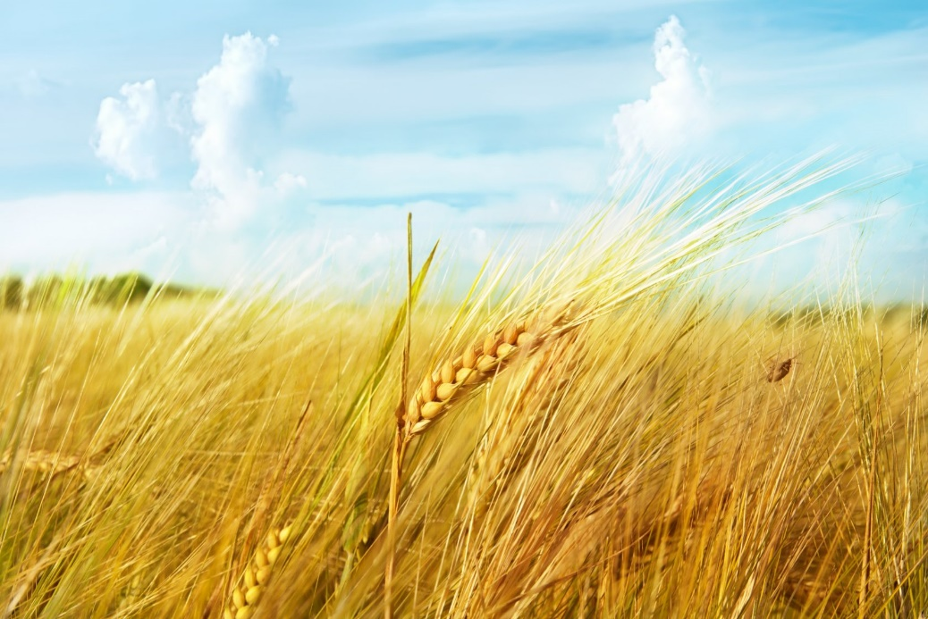
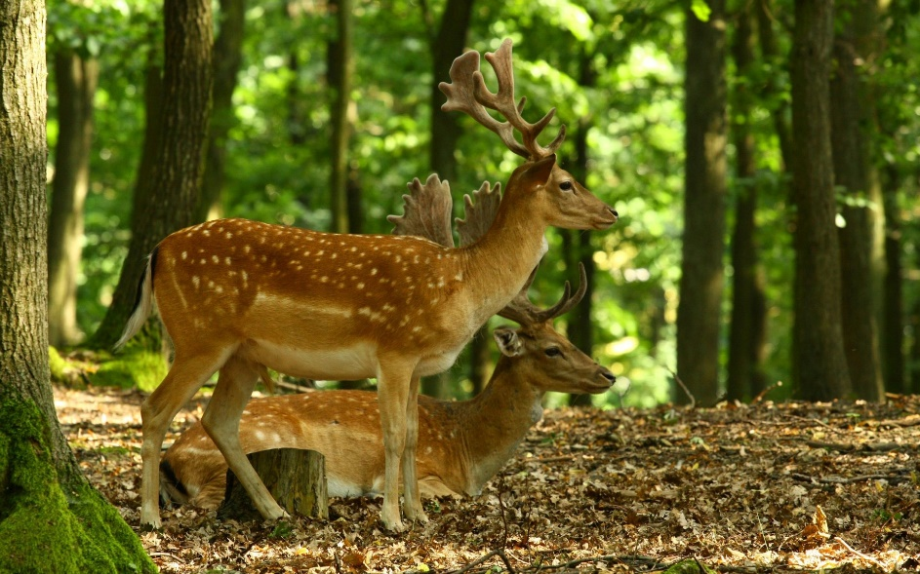

Slide 13
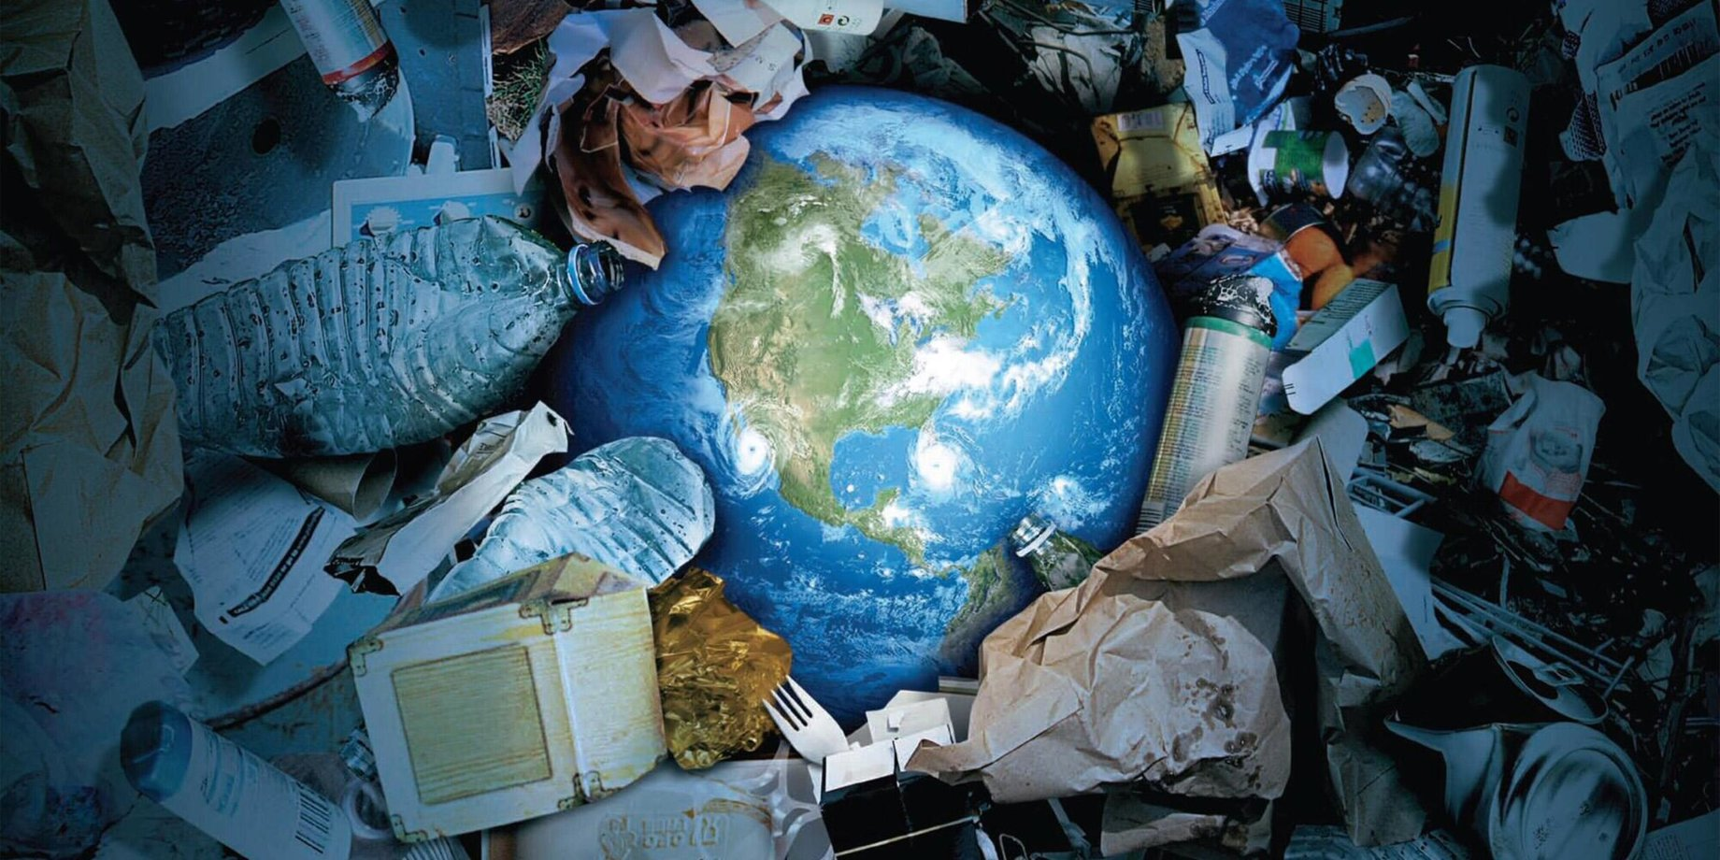

Slide 16
Я сегодня понял……………………
Мне понравилось…..

